Slide 1
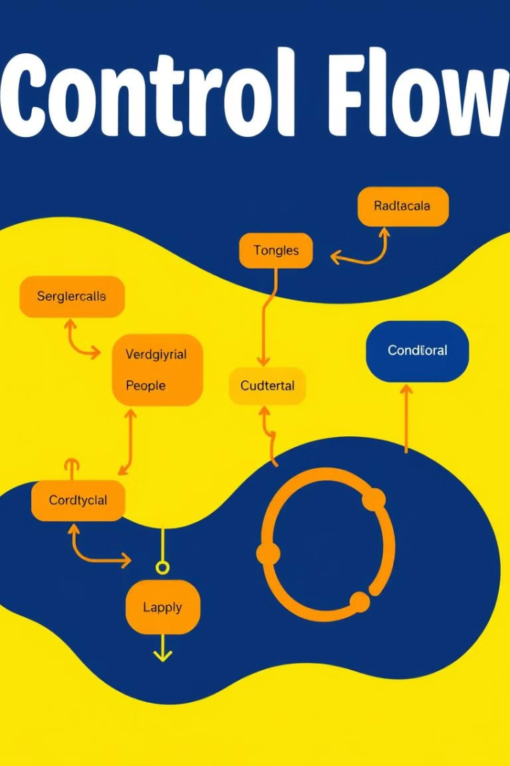

Estructuras de Control en Compiladores e Intérpretes
Constructos que alteran el flujo de ejecución del programa.
Fundamentales para compiladores e intérpretes.
by Damián Peña

Slide 2
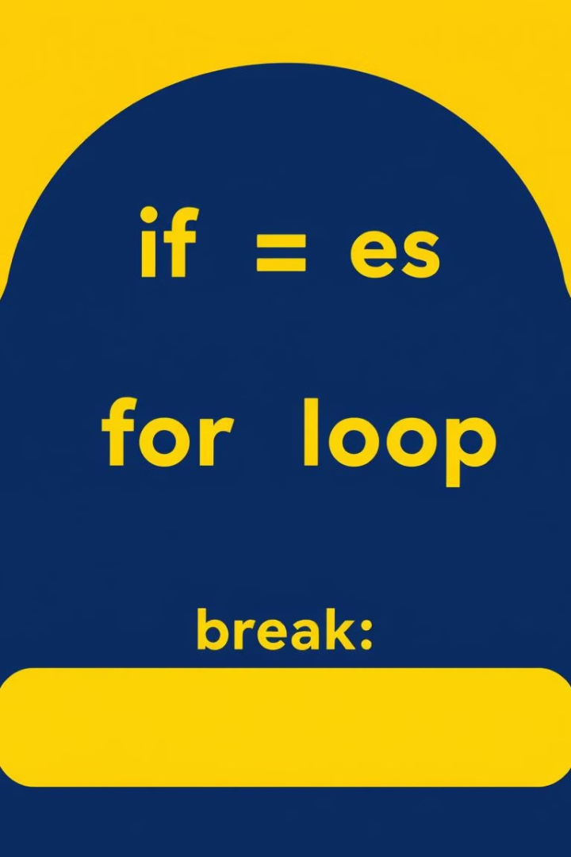
Definición y Tipos
Condicionales
If, else, switch: toma decisiones basadas en condiciones.
Bucles
For, while, do-while: repite bloques de código.
Saltos
Break, continue, return: altera secuencia de ejecución.

Slide 3

Rol en Compiladores
Análisis Sintáctico
1
Identifica estructuras mediante gramáticas formales.
2
Generación de Código Intermedio
Crea representaciones del flujo de control.
Optimización
3
Mejora código eliminando estructuras innecesarias.

Slide 4
Rol en Intérpretes
Evaluación en Tiempo de Ejecución
Manejo de Estado
Ejecuta estructuras directamente, permitiendo ejecución dinámica.
Rastrea condiciones y estado en tiempo real.

Slide 5
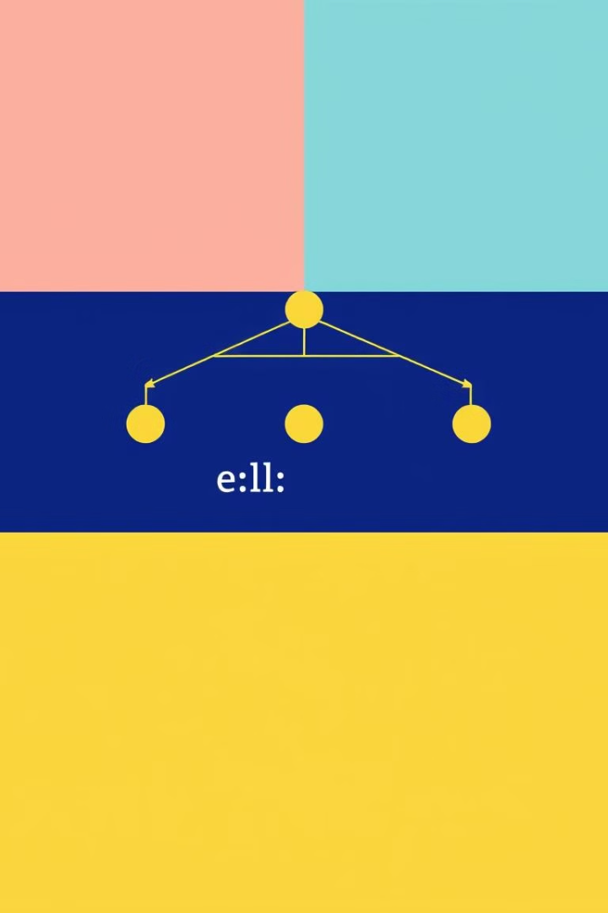



Análisis Sintáctico en Compiladores
Tokenización
Divide código en tokens significativos.
Construcción de AST
Crea árbol sintáctico abstracto.
Validación Estructural
Verifica correcta estructura de control.

Slide 6
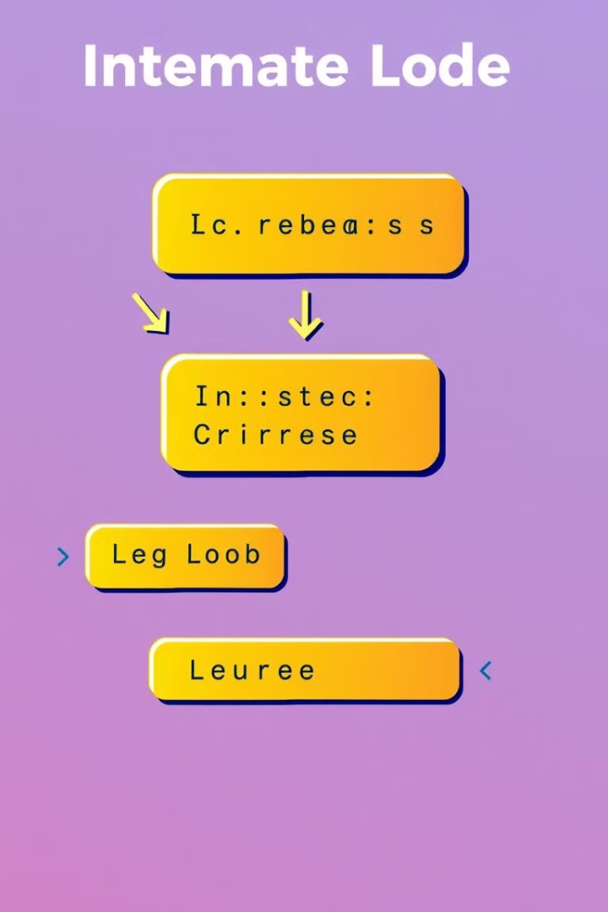
Generación de Código Intermedio
1
Representación de Alto Nivel
Abstrae detalles específicos de la máquina.
2
Estructuras de Control Explícitas
Traduce a secuencias de saltos y comprobaciones.
3
Optimización Inicial
Simplifica estructuras de control complejas.

Slide 7
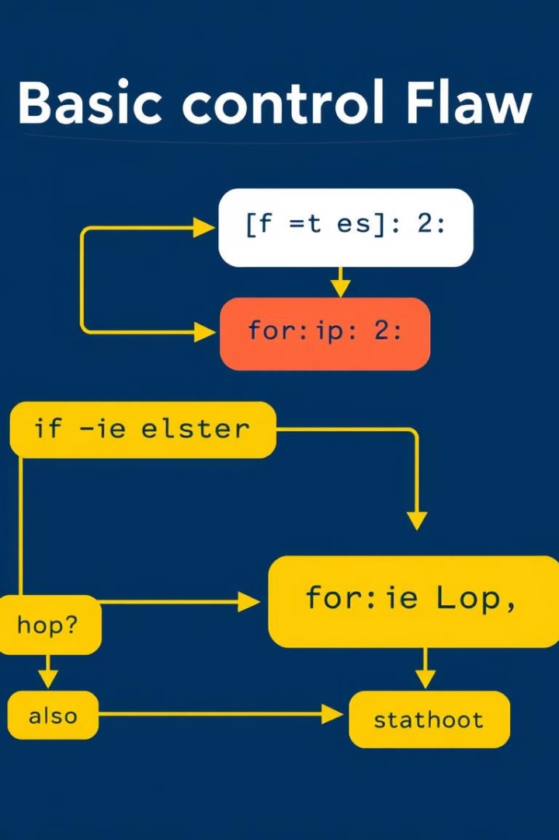
Ejemplo Visual: Flujo de Control
Estructura
Función
Representación
If-Else
Decisión
Diamante en diagrama
For Loop
Repetición
Flecha de retorno

Slide 8




Conclusión e Importancia
Funcionalidad
Esenciales para lógica y comportamiento del programa.
Complejidad
Permiten crear algoritmos sofisticados y eficientes.
Implementación
Requieren manejo preciso en compiladores e intérpretes.

